Slide 1

الخامس

Slide 2






تعيين تلميذ(ة) للإجابة
توجيهات و شرح التعليمات
عرض فيديو
المرور بين الصفوف للمساعدة و تصحيح الإنجازات
عمل في ثنائيات
نهاية الشريط، المرور إلى الشريحة الموالية.

Slide 3

تنظيم حصص الأسبوع الخامس
اليوم 4 -
اليوم 1 -
افتتاح الحصة.
تراكيب: مراجعة و توليف
إنتاج كتابي: مراجعة و توليف
افتتاح الحصة.
معجم أساليب
تحدث
اليوم 5-
اليوم2 -
افتتاح الحصة.
تراكيب: مراجعة و توليف
إنتاج كتابي: مراجعة و توليف
افتتاح الحصة.
قراءة: مراجعة و توليف (استراتيجيات الفهم)
اليوم 3 -
افتتاح الحصة .
قراءة: مراجعة و توليف (توظيف استراتيجيات الفهم)

Slide 4






هيكلة حصة اليوم
- 01 افتتاح الحصة
ترحيب
تدبير السلوك
تحدي الشكل
- 02 تراكيب– مراجعة و توليف
المفعول به ضمير متصل
النواسخ الفعلية: كان – ظل – صار - ليس
- 03 إنتاج كتابي - مراجعة و توليف
مهارة كتابة نص تفسيري.

Slide 5
توجيه
الوضعية التقويمية للتحدث توجد في نهاية الحصة.
تمرر الوضعية التقويمية لعدد محدود من المتعلمين كل يوم على أساس تغطية مجموع القسم نهاية الأسبوع.

Slide 6

عند نهاية الحصة
على الأقل 80% من المتعلمين سيكونون قادرين على:
تمييز و توظيف المفعول به ضميرا متصلا و النواسخ الفعلية (كان-ظل-صار-ليس) في الإنتاج الشفهي والكتابي.
كتابة نص تفسيري.

Slide 7

افتتاح الحصة
افتتاح الحصة
ترحيب
تدبير السلوك
تحدي الشكل

Slide 8

مرحبا بكم ، سنبدأ حصة اللغة العربية.
اختــتام الحــصة
إنتاج كتابي
تراكيب
افتتاح الحصة

Slide 9




قبل أن نبدأ حصة اليوم، سنتذكر السلوكيات التي تعلمناها. ما الذي يرمز له كل مشهد ؟
اختــتام الحــصة
إنتاج كتابي
تراكيب
افتتاح الحصة
أَتَّبِعُ قَواعِدَ ٱسْتِعْمالِ ٱلْأَلْواحِ ٱلَّتي يُوَجِّهُني أُسْتاذي إِلَيْها.
قَبْلَ أَنْ أُجيبُ عَنِ ٱلسُّؤالِ أُحَدِّدُ ٱلْمَطْلوبَ بِدِقَّةٍ وَ أُوَظِّفُ ٱلاِسْتْراتيجِيَّةَ ٱلْمَناسِبَةَ.
أَلْتَزِمُ بِقَواعِدِ ميثاقِ ٱلْقِسْمِ
عِنْدَما أُناقِشُ زَميلي أَوْ زَميلَتي أَحْتَرِمُ رَأْيَهُ وَ أَنْتَقِدُهُ بِأَدَبٍ.

Slide 10


ضعوا اللوحة والكراسة في القمطر
اختــتام الحــصة
إنتاج كتابي
تراكيب
افتتاح الحصة

Slide 11

ستتدربون اليوم على شكل جمل. خذوا ألواحكم
اختــتام الحــصة
إنتاج كتابي
تراكيب
افتتاح الحصة

Slide 12
اضبطوا الجملة التالية بالشكل التام كما في المثال
اختــتام الحــصة
إنتاج كتابي
تراكيب
افتتاح الحصة
أَصْبَحَ ٱسْتِخْدامُ ٱلاِنْتِرْنِتِ سَهْلاً لِكُلِّ تِلْميذٍ.
أصبح ركوب الدراجة سهلا لكل طفل.

Slide 13
صححوا
-يضغط الأستاذ على زر جهاز التحكم لتظهر الإجابة
اختــتام الحــصة
إنتاج كتابي
تراكيب
افتتاح الحصة
أَصْبَحَ ٱسْتِخْدامُ ٱلاِنْتِرْنِتِ سَهْلاً لِكُلِّ تِلْميذٍ.
أَصْبَحَ رُكوبُ ٱلدَّراجَةِ سَهْلاً لِكُلِّ طِفْلٍ.

Slide 14
جملة أخرى
اختــتام الحــصة
إنتاج كتابي
تراكيب
افتتاح الحصة
لَيْسَ ٱنْتِشارُ ٱلأَخْبارِ ٱلكاذِبةِ عَبْرَ ٱلاِنْتِرْنِتِ أَمْراً بَسيطاً.
ليس عبور الشارع المزدحم دون انتباه تصرفا آمنا

Slide 15
صححوا
-يضغط الأستاذ على زر جهاز التحكم لتظهر الإجابة
اختــتام الحــصة
إنتاج كتابي
تراكيب
افتتاح الحصة
لَيْسَ ٱنْتِشارُ ٱلأَخْبارِ ٱلكاذِبةِ عَبْرَ ٱلاِنْتِرْنِتِ أَمْراً بَسيطاً.
لَيْسَ عُبورُ ٱلشّارِعِ ٱلْمُزْدَحِمِ دونَ ٱنْتِباهٍ تَصَرُّفاً آمِناً.

Slide 16
تراكيب
تراكيب
المفعول به ضميرا متصلا.
النواسخ الفعلية: كان – ظل – صار - ليس

Slide 17
سنواصل تدربنا في هذه الحصة على تمييز المفعول به ضميرا متصلا و توظيف النواسخ الفعلية في جمل.
اختــتام الحــصة
إنتاج كتابي
تراكيب
افتتاح الحصة
اَلْمَفْعولُ بِهِ ضَميراً مُتَّصِلاً
اَلنَّواسِخُ ٱلْفِعْلِيَّةُ:
كانَ – ظَلَّ – صارَ - لَيْسَ

Slide 18
من يذكرنا بقاعدة تحديد المفعول به ضميرا متصلا؟
اختــتام الحــصة
إنتاج كتابي
تراكيب
افتتاح الحصة
اَلْمَفْعولُ بِهِ ضَميراً مُتَّصِلاً

Slide 19
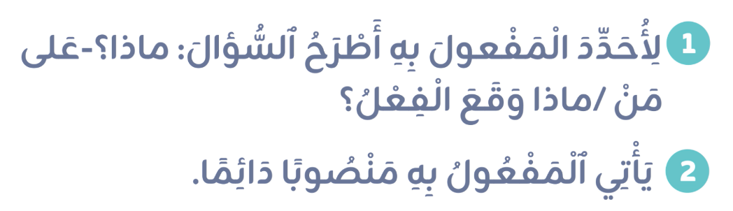
أحسنتم . من يقرأ؟
اختــتام الحــصة
إنتاج كتابي
تراكيب
افتتاح الحصة

Slide 20
من يذكرنا بخصوصيات المفعول به ضميرا متصلا؟
اختــتام الحــصة
إنتاج كتابي
تراكيب
افتتاح الحصة
اَلْمَفْعولُ بِهِ ضَميراً مُتَّصِلاً

Slide 21
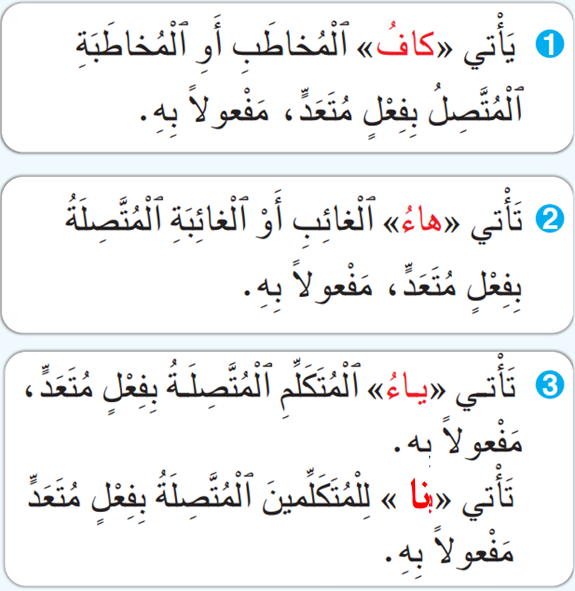
أحسنتم . من يقرأ؟
اختــتام الحــصة
إنتاج كتابي
تراكيب
افتتاح الحصة

Slide 22
خذوا ألواحكم
اختــتام الحــصة
إنتاج كتابي
تراكيب
افتتاح الحصة

Slide 23
أعيدوا كتابة الجلمة التالي مع تحويل المفعول به الظاهر إلى مفعول به ضمير متصل.
اختــتام الحــصة
إنتاج كتابي
تراكيب
افتتاح الحصة
طَوَّرَ ٱلْمُهَنْدِسونَ ٱلْآلاتِ.

Slide 24
ارفعوا ألواحكم. من يشرح لنا كيف وجد الإجابة؟ لِماذا اخترتم هذا الضمير
- لا يعرض الأستاذ الإجابة إلا من بعد تقديم التغذية الراجعة المناسبة للمتعلمين.
اختــتام الحــصة
إنتاج كتابي
تراكيب
افتتاح الحصة
طَوَّرَ ٱلْمُهَنْدِسونَ ٱلْآلاتِ.
طَوَّرَها ٱلْمُهَنْدِسونَ.

Slide 25
جملة أخرى
اختــتام الحــصة
إنتاج كتابي
تراكيب
افتتاح الحصة
يَحْتَرِمُ ٱلنّاسَ ٱلْقانونَ في كُلِّ مَكانٍ.

Slide 26
ارفعوا ألواحكم. من يشرح لنا كيف وجد الإجابة؟ لِماذا اخترتم هذا الضمير
- لا يعرض الأستاذ الإجابة إلا من بعد تقديم التغذية الراجعة المناسبة للمتعلمين.
اختــتام الحــصة
إنتاج كتابي
تراكيب
افتتاح الحصة
يَحْتَرِمُ ٱلنّاسَ ٱلْقانونَ في كُلِّ مَكانٍ.
يَحْتَرِمُهُ ٱلنّاسَ في كُلِّ مَكانٍ.

Slide 27
جملة أخرى
اختــتام الحــصة
إنتاج كتابي
تراكيب
افتتاح الحصة
يُوَظِّفُ ٱلنّاسُ ٱلْعِلْمَ لِتَسْهيلِ حَياتِهِمْ.

Slide 28
ارفعوا ألواحكم. من يشرح لنا كيف وجد الإجابة؟ لِماذا اخترتم هذا الضمير
- لا يعرض الأستاذ الإجابة إلا من بعد تقديم التغذية الراجعة المناسبة للمتعلمين.
اختــتام الحــصة
إنتاج كتابي
تراكيب
افتتاح الحصة
يُوَظِّفُ ٱلنّاسُ ٱلْعِلْمَ لِتَسْهيلِ حَياتِهِمْ.
يُوَظِّفُهُ ٱلنّاسُ لِتَسْهيلِ حَياتِهِمْ.

Slide 29
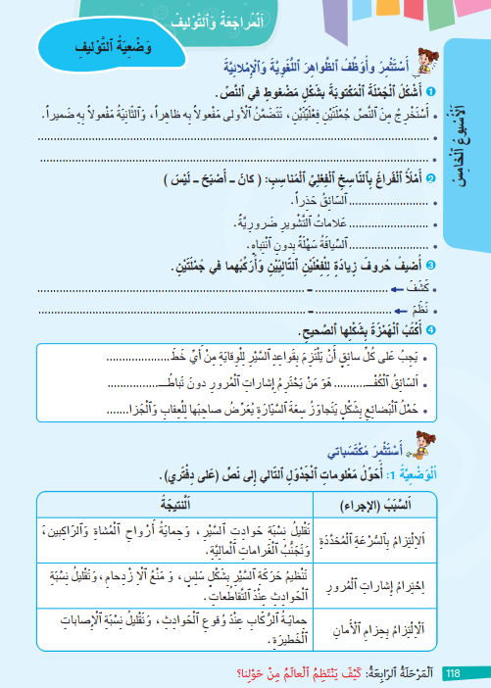
أحسنتم . الآن خذوا كراساتكم على الصفحة رقم 118 . ثم أجيبوا عن السؤال التالي:
اختــتام الحــصة
إنتاج كتابي
تراكيب
افتتاح الحصة

Slide 30
أستخرج من النص جملتين فعليتين، تتضمن الأولى مفعولا به ظاهرا،و الثانية مفعولا به ضميرا.
اختــتام الحــصة
إنتاج كتابي
تراكيب
افتتاح الحصة

Slide 31
انتبهوا للتصحيح. من يتقاسم معنا الجملة الفعلية المتضمنة لمفعول به ظاهر ؟
-يناقش الأستاذ إجابات المتعلمين ويقدم التغذية الراجعة المناسبة.
اختــتام الحــصة
إنتاج كتابي
تراكيب
افتتاح الحصة

Slide 32
انتبهوا للتصحيح. من يتقاسم معنا الجملة الفعلية المتضمنة لمفعول به ضمير متصل ؟
-يناقش الأستاذ إجابات المتعلمين ويقدم التغذية الراجعة المناسبة.
اختــتام الحــصة
إنتاج كتابي
تراكيب
افتتاح الحصة

Slide 33
أحسنتم. الآن من يذكرنا بالتغييرات التي تحدث للجملة الاسمية بعد أن تدخل عليها النواسخ الفعلية: كان-ظل-صار-ليس؟
اختــتام الحــصة
إنتاج كتابي
تراكيب
افتتاح الحصة
اَلنَّواسِخُ الْفِعْلِيَّةُ:
كانَ – ظَلَّ – صارَ - لَيْسَ

Slide 34









أحسنتم من يقرأ؟
-يضغط الأستاذ على زر جهاز التحكم لتظهر العناصر تباعا.
اختــتام الحــصة
إنتاج كتابي
تراكيب
افتتاح الحصة

Slide 35
اختــتام الحــصة
إنتاج كتابي
تراكيب
افتتاح الحصة
خذوا ألواحكم

Slide 36
اختــتام الحــصة
إنتاج كتابي
تراكيب
افتتاح الحصة
أدخلوا الناسخ الفعلي على الجملة التالية ثم أعيدوا كتابتها مع إدراج التعديلات المناسبة.
كانَ
صَوْتُ ٱلرَّعْدِ مُرْعِبٌ.

Slide 37
اختــتام الحــصة
إنتاج كتابي
تراكيب
افتتاح الحصة
ارفعوا ألواحكم. ماذا حدث لكل من المبتدأ و الخبر بعد أن دخل عليهما الناسخ الفعلي.
-يقدم الأستاذ التغذية الراجعة المناسبة.
كانَ صَوْتُ ٱلرَّعْدِ مُرْعِباً.

Slide 38
اختــتام الحــصة
إنتاج كتابي
تراكيب
افتتاح الحصة
جملة أخرى
أَصْبَحَ
شَكْلُ ٱلْهَواتِفِ جَميلٌ.

Slide 39
اختــتام الحــصة
إنتاج كتابي
تراكيب
افتتاح الحصة
ارفعوا ألواحكم. ماذا حدث لكل من المبتدأ و الخبر بعد أن دخل عليهما الناسخ الفعلي.
-يقدم الأستاذ التغذية الراجعة المناسبة.
أَصْبَحَ شَكْلُ ٱلْهَواتِفِ جَميلاً.

Slide 40
اختــتام الحــصة
إنتاج كتابي
تراكيب
افتتاح الحصة
جملة أخرى
لَيْسَ
مَذاقُ ٱلْعَصيرِ لَذيذٌ.

Slide 41
اختــتام الحــصة
إنتاج كتابي
تراكيب
افتتاح الحصة
ارفعوا ألواحكم. ماذا حدث لكل من المبتدأ و الخبر بعد أن دخل عليهما الناسخ الفعلي.
-يقدم الأستاذ التغذية الراجعة المناسبة.
لَيْسَ مَذاقُ ٱلْعَصيرِ لَذيذاً.

Slide 42
أحسنتم . الآن خذوا كراساتكم على الصفحة رقم 118 . ثم أجيبوا عن السؤال التالي:
اختــتام الحــصة
إنتاج كتابي
تراكيب
افتتاح الحصة

Slide 43
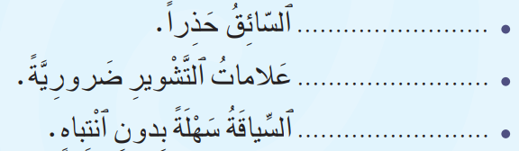
أملأ الفراغ بالناسخ الفعلي المناسب : (كان – أصبح – ليس)
اختــتام الحــصة
إنتاج كتابي
تراكيب
افتتاح الحصة

Slide 44
انتبهوا للتصحيح. من يصحح الجملة الأولى؟
-يناقش الأستاذ إجابات المتعلمين ويقدم التغذية الراجعة المناسبة.
اختــتام الحــصة
إنتاج كتابي
تراكيب
افتتاح الحصة
كانَ

Slide 45
انتبهوا للتصحيح. من يصحح الجملة الثانية؟
-يناقش الأستاذ إجابات المتعلمين ويقدم التغذية الراجعة المناسبة.
اختــتام الحــصة
إنتاج كتابي
تراكيب
افتتاح الحصة
كانَ
أَصْبَحَتْ

Slide 46
انتبهوا للتصحيح. من يصحح الجملة الثالثة؟
-يناقش الأستاذ إجابات المتعلمين ويقدم التغذية الراجعة المناسبة.
اختــتام الحــصة
إنتاج كتابي
تراكيب
افتتاح الحصة
كانَ
أَصْبَحَتْ
لَيْسَتِ

Slide 47
ورشة الإنتاج الكتابي
إنتاج كتابي
كتابة نص تفسيري

Slide 48
سنواصل تدربنا في هذه الحصة على كتابة نص تفسيري
اختــتام الحــصة
إنتاج كتابي
تراكيب
افتتاح الحصة
كِتابَةُ نَصٍّ تَفْسيرِيٍّ

Slide 49

من يذكرنا بخطوات كتابة نص تفسيري؟
اختــتام الحــصة
إنتاج كتابي
تراكيب
افتتاح الحصة
كِتابَةُ نَصٍّ تَفْسيرِيٍّ

Slide 50
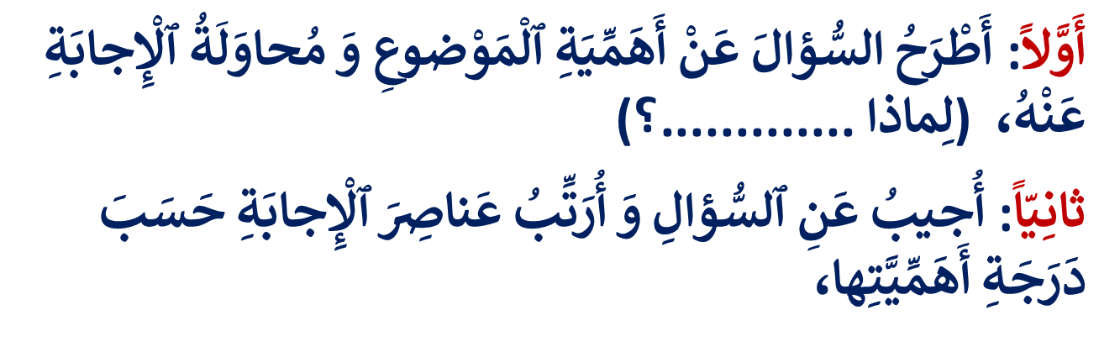
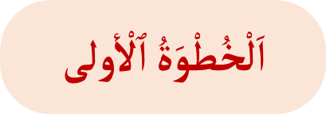


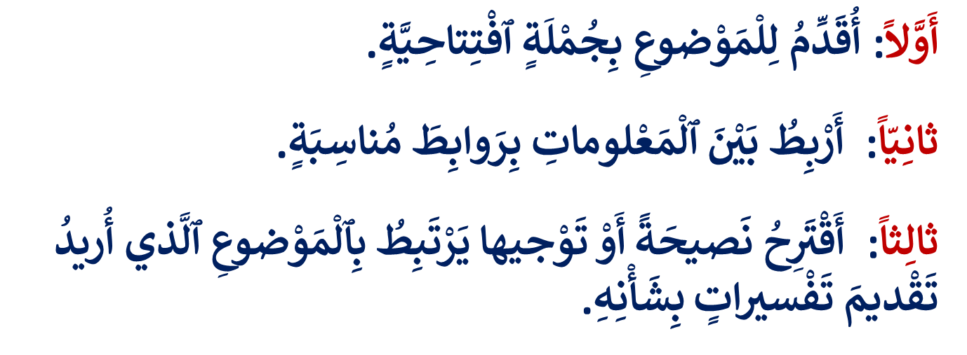

أحسنتم . من يقرأ؟
اختــتام الحــصة
إنتاج كتابي
تراكيب
افتتاح الحصة
كِتابَةُ نَصٍّ تَفْسيرِيٍّ

Slide 51
اختــتام الحــصة
إنتاج كتابي
تراكيب
افتتاح الحصة
  في ثنائيات و على دفاتركم أكتبوا نصا تفسيريا عن الموضوع التالي: أهمية الكهرباء في حياتنا اليومية.
  أَهَمِّيَةُ ٱلْكَهْرَباءِ في حَياتِنا ٱلْيَوْمِيَّةِ.

Slide 52
اختــتام الحــصة
إنتاج كتابي
تراكيب
افتتاح الحصة
  يمكنكم الاستعانة بالخطوات التالية لكتابة النص التفسيري.
كِتابَةُ نَصٍّ تَفْسيرِيٍّ

Slide 53
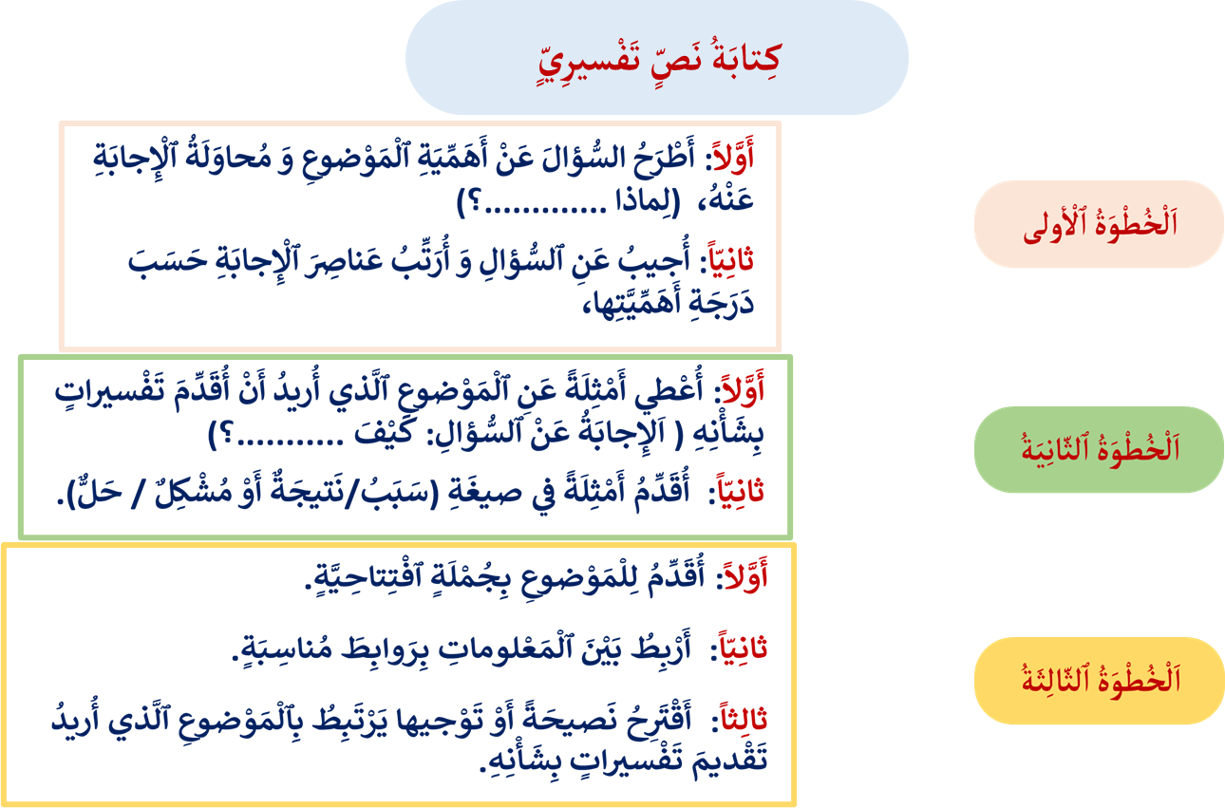
اختــتام الحــصة
إنتاج كتابي
تراكيب
افتتاح الحصة
  من يتقاسم معنا إنتاجه؟
  يعطي الأستاذ الفرصة لعدد من المتعلمين لعرض إنتاجاتهم و يقدم التغذية الراجعة المناسبة.
  أَهَمِّيَةُ ٱلْكَهْرَباءِ في حَياتِنا ٱلْيَوْمِيَّةِ.

Slide 54
اختــتام الحــصة
إنتاج كتابي
تراكيب
افتتاح الحصة
  انتبهوا للتصحيح. هذا نموذج لنص تفسيري عن أهمية الكهرباء في حياتنا اليومية.
  أَهَمِّيَةُ ٱلْكَهْرَباءِ في حَياتِنا ٱلْيَوْمِيَّةِ.
  تـعدُّ ٱلْكَهْرَبـاءُ طـاقَةً عَظيمَةً فـي حَيـاتِنـا، فَهـيَ تُنيرُ عـالَمَنـا وَتَجْعَلُ عَيْشَنـا سَهْلاً وَمُريحاً. تُعْتَبَرُٱلْكَهْرَبـاءُ مُهِمَّةً لِأَنَّهـا تَمُدُّ ٱلْمُسْتَشْفَيـاتِ وَٱلْمَصـانِعَ بـِٱلطّـاقَةِ، وَتُشَغِّلُ ٱلْآلاتِ ٱلَّتـي تَصْنَعُ مَلابِسَنـا وَتُحَضِّرُ غِذاءَنـا، كَمـا أَنَّهـا تُسـاعِدُنـا عَلى ٱلدِّراسَةِ بـِٱسْتِعْمـالِ ٱلْحَواسيبِ وَٱلْأَلْواحِ ٱلْإِلِكْتْرونِيَّةِ، وَ نَسْتَعْمِلُهـاأَيْضاً لِإِضـاءَةِ ٱلْمَصـابـيحِ عِنْدَ حُلولِ ٱللَّيْلِ، وَلِتَشْغيلِ ٱلتِّلْفـازِ لِمُشاهَدَةِ بَرامِجِنا ٱلْمُفَضَّلَةِ، وَأَيْضاً لِحِفْظِ ٱلطَّعـامِ داخِلَ ٱلثَّلّاجَةِ.لِذَلِكَ، أَنْصَحُكُمْ بـِٱلْاِقْتِصـادِ فـي ٱسْتِهْلاكِ ٱلْكَهْرَبـاءِ، حِفـاظاً عَلى هَذِهِ ٱلنِّعْمَةِ ٱلْغـالِيَةِ.

Slide 55
اختــتام الحــصة
إنتاج كتابي
تراكيب
افتتاح الحصة
  من يحدد الجملة الافتتاحية في النص؟
  أَهَمِّيَةُ ٱلْكَهْرَباءِ في حَياتِنا ٱلْيَوْمِيَّةِ.
  تـعدُّ ٱلْكَهْرَبـاءُ طـاقَةً عَظيمَةً فـي حَيـاتِنـا، فَهـيَ تُنيرُ عـالَمَنـا وَتَجْعَلُ عَيْشَنـا سَهْلاً وَمُريحاً. تُعْتَبَرُٱلْكَهْرَبـاءُ مُهِمَّةً لِأَنَّهـا تَمُدُّ ٱلْمُسْتَشْفَيـاتِ وَٱلْمَصـانِعَ بـِٱلطّـاقَةِ، وَتُشَغِّلُ ٱلْآلاتِ ٱلَّتـي تَصْنَعُ مَلابِسَنـا وَتُحَضِّرُ غِذاءَنـا، كَمـا أَنَّهـا تُسـاعِدُنـا عَلى ٱلدِّراسَةِ بـِٱسْتِعْمـالِ ٱلْحَواسيبِ وَٱلْأَلْواحِ ٱلْإِلِكْتْرونِيَّةِ، وَ نَسْتَعْمِلُهـاأَيْضاً لِإِضـاءَةِ ٱلْمَصـابـيحِ عِنْدَ حُلولِ ٱللَّيْلِ، وَلِتَشْغيلِ ٱلتِّلْفـازِ لِمُشاهَدَةِ بَرامِجِنا ٱلْمُفَضَّلَةِ، وَأَيْضاً لِحِفْظِ ٱلطَّعـامِ داخِلَ ٱلثَّلّاجَةِ.لِذَلِكَ، أَنْصَحُكُمْ بـِٱلْاِقْتِصـادِ فـي ٱسْتِهْلاكِ ٱلْكَهْرَبـاءِ، حِفـاظاً عَلى هَذِهِ ٱلنِّعْمَةِ ٱلْغـالِيَةِ.

Slide 56
اختــتام الحــصة
إنتاج كتابي
تراكيب
افتتاح الحصة
  أحسنتم .
  أَهَمِّيَةُ ٱلْكَهْرَباءِ في حَياتِنا ٱلْيَوْمِيَّةِ.
  تـعدُّ ٱلْكَهْرَبـاءُ طـاقَةً عَظيمَةً فـي حَيـاتِنـا، فَهـيَ تُنيرُ عـالَمَنـا وَتَجْعَلُ عَيْشَنـا سَهْلاً وَمُريحاً. تُعْتَبَرُٱلْكَهْرَبـاءُ مُهِمَّةً لِأَنَّهـا تَمُدُّ ٱلْمُسْتَشْفَيـاتِ وَٱلْمَصـانِعَ بـِٱلطّـاقَةِ، وَتُشَغِّلُ ٱلْآلاتِ ٱلَّتـي تَصْنَعُ مَلابِسَنـا وَتُحَضِّرُ غِذاءَنـا، كَمـا أَنَّهـا تُسـاعِدُنـا عَلى ٱلدِّراسَةِ بـِٱسْتِعْمـالِ ٱلْحَواسيبِ وَٱلْأَلْواحِ ٱلْإِلِكْتْرونِيَّةِ، وَ نَسْتَعْمِلُهـاأَيْضاً لِإِضـاءَةِ ٱلْمَصـابـيحِ عِنْدَ حُلولِ ٱللَّيْلِ، وَلِتَشْغيلِ ٱلتِّلْفـازِ لِمُشاهَدَةِ بَرامِجِنا ٱلْمُفَضَّلَةِ، وَأَيْضاً لِحِفْظِ ٱلطَّعـامِ داخِلَ ٱلثَّلّاجَةِ.لِذَلِكَ، أَنْصَحُكُمْ بـِٱلْاِقْتِصـادِ فـي ٱسْتِهْلاكِ ٱلْكَهْرَبـاءِ، حِفـاظاً عَلى هَذِهِ ٱلنِّعْمَةِ ٱلْغـالِيَةِ.

Slide 57
اختــتام الحــصة
إنتاج كتابي
تراكيب
افتتاح الحصة
  من يحدد الآن الجملة الاختتامية؟
  أَهَمِّيَةُ ٱلْكَهْرَباءِ في حَياتِنا ٱلْيَوْمِيَّةِ.
  تـعدُّ ٱلْكَهْرَبـاءُ طـاقَةً عَظيمَةً فـي حَيـاتِنـا، فَهـيَ تُنيرُ عـالَمَنـا وَتَجْعَلُ عَيْشَنـا سَهْلاً وَمُريحاً. تُعْتَبَرُٱلْكَهْرَبـاءُ مُهِمَّةً لِأَنَّهـا تَمُدُّ ٱلْمُسْتَشْفَيـاتِ وَٱلْمَصـانِعَ بـِٱلطّـاقَةِ، وَتُشَغِّلُ ٱلْآلاتِ ٱلَّتـي تَصْنَعُ مَلابِسَنـا وَتُحَضِّرُ غِذاءَنـا، كَمـا أَنَّهـا تُسـاعِدُنـا عَلى ٱلدِّراسَةِ بـِٱسْتِعْمـالِ ٱلْحَواسيبِ وَٱلْأَلْواحِ ٱلْإِلِكْتْرونِيَّةِ، وَ نَسْتَعْمِلُهـاأَيْضاً لِإِضـاءَةِ ٱلْمَصـابـيحِ عِنْدَ حُلولِ ٱللَّيْلِ، وَلِتَشْغيلِ ٱلتِّلْفـازِ لِمُشاهَدَةِ بَرامِجِنا ٱلْمُفَضَّلَةِ، وَأَيْضاً لِحِفْظِ ٱلطَّعـامِ داخِلَ ٱلثَّلّاجَةِ.لِذَلِكَ، أَنْصَحُكُمْ بـِٱلْاِقْتِصـادِ فـي ٱسْتِهْلاكِ ٱلْكَهْرَبـاءِ، حِفـاظاً عَلى هَذِهِ ٱلنِّعْمَةِ ٱلْغـالِيَةِ.

Slide 58
اختــتام الحــصة
إنتاج كتابي
تراكيب
افتتاح الحصة
  أحسنتم.
  أَهَمِّيَةُ ٱلْكَهْرَباءِ في حَياتِنا ٱلْيَوْمِيَّةِ.
  تـعدُّ ٱلْكَهْرَبـاءُ طـاقَةً عَظيمَةً فـي حَيـاتِنـا، فَهـيَ تُنيرُ عـالَمَنـا وَتَجْعَلُ عَيْشَنـا سَهْلاً وَمُريحاً. تُعْتَبَرُٱلْكَهْرَبـاءُ مُهِمَّةً لِأَنَّهـا تَمُدُّ ٱلْمُسْتَشْفَيـاتِ وَٱلْمَصـانِعَ بـِٱلطّـاقَةِ، وَتُشَغِّلُ ٱلْآلاتِ ٱلَّتـي تَصْنَعُ مَلابِسَنـا وَتُحَضِّرُ غِذاءَنـا، كَمـا أَنَّهـا تُسـاعِدُنـا عَلى ٱلدِّراسَةِ بـِٱسْتِعْمـالِ ٱلْحَواسيبِ وَٱلْأَلْواحِ ٱلْإِلِكْتْرونِيَّةِ، وَ نَسْتَعْمِلُهـاأَيْضاً لِإِضـاءَةِ ٱلْمَصـابـيحِ عِنْدَ حُلولِ ٱللَّيْلِ، وَلِتَشْغيلِ ٱلتِّلْفـازِ لِمُشاهَدَةِ بَرامِجِنا ٱلْمُفَضَّلَةِ، وَأَيْضاً لِحِفْظِ ٱلطَّعـامِ داخِلَ ٱلثَّلّاجَةِ.لِذَلِكَ، أَنْصَحُكُمْ بـِٱلْاِقْتِصـادِ فـي ٱسْتِهْلاكِ ٱلْكَهْرَبـاءِ، حِفـاظاً عَلى هَذِهِ ٱلنِّعْمَةِ ٱلْغـالِيَةِ.

Slide 59
اختــتام الحــصة
إنتاج كتابي
تراكيب
افتتاح الحصة
  الآن بمفردكم و على دفاتركم أكتبوا نصا تفسيريا عن الموضوع التالي: أهمية التواصل في حياتنا اليومية.
  أَهَمِّيَةُ ٱلتَّواصُلِ في حَياتِنا ٱلْيَوْمِيَّةِ.

Slide 60
اختــتام الحــصة
إنتاج كتابي
تراكيب
افتتاح الحصة
  انتبهوا للتصحيح. هذا نموذج لنص تفسيري عن أهمية التواصل في حياتنا اليومية.
  أَهَمِّيَةُ ٱلتَّواصُلِ في حَياتِنا ٱلْيَوْمِيَّةِ.
  يُعَدُّ ٱلتَّواصُلُ ٱلْجِسْرَ ٱلَّذي يَرْبِطُ بَيْنَ ٱلنّـاسِ، وَهُوَ ضَرورِيٌّ لِتَبـادُلِ ٱلْأَفْكـارِ وَٱلْمَشـاعِرِ بَيْنَ ٱلْأَفْرادِ، إِذْ يُعْتَبَرُ مُهِمّاً لِأَنَّهُ يُسـاعِدُنـا عَلى فَهْمِ ٱلْآخَرينَ وَٱلتَّعـاوُنِ مَعَهُمْ، كَمـا أَنَّ ٱلتَّواصُلَ يُقَوّي ٱلرَّوابِطَ بَيْنَ أَعْضـاءِ ٱلْأُسْرَةِ وَٱلْأَصْدِقـاءِ، وَيَجْعَلُ ٱلْمُجْتَمَعَ مُتَمـاسِكاً، فَمَثَلاً، عَنْ طَريقِ ٱلْحَديثِ بِـٱحْتِرامٍ، وَٱلِاسْتِمـاعِ بِـٱهْتِمـامٍ لِمـا يَقولُهُ ٱلْغَيْرُ، وَأَيْضاً بِـٱسْتِخْدامِ لُغَةِ ٱلْجَسَدِ مِثْلَ ٱلِابْتِسـامَةِ تَقِلُّ ٱلْخِلافـاتُ وَيَسودُ ٱلتَّفـاهُمُ بَيْنَ ٱلنّـاسِ.لِذَلِكَ، أَنْصَحُكُمْ بِـٱخْتِيـارِ كَلِمـاتِكُمْ بِدِقَّةٍ، وَأَنْ تَكونَوا مُسْتَمِعينَ جَيِّدينَ، لِبِناءِ عَلاقـاتٍ طَيِّبَةٍ وَنـاجِحَةٍ مَعَ ٱلْآخَرينَ.

Slide 61

اختتام الحصة
4
04 - اختتام الحصة
ماذا تعلمتم اليوم ؟
الواجب المنزلي.

Slide 62
ماذا تعلمتم في هذه الحصة؟
اختــتام الحــصة
إنتاج كتابي
تراكيب
افتتاح الحصة
في هَذِهِ ٱلْحِصَّةِ
تَدَرَّبْتُ كِتابَةِ نَصٍّ تَفْسيرِيٍّ.
تَدَرَّبْتُ عَلى تَمْييزِ و توْظيفِ الْمَفْعولِ بِهِ ضَميراً وَ النَّواسِخِ الْفِعْلِيَّةِِ في إِنْتاجي ٱلْكِتابِيِّ.

Slide 63

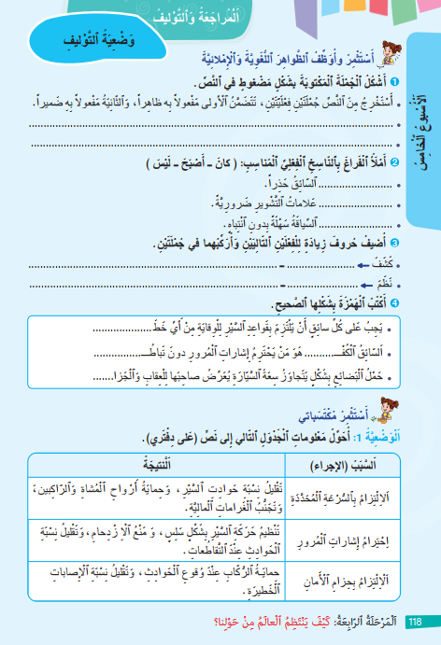
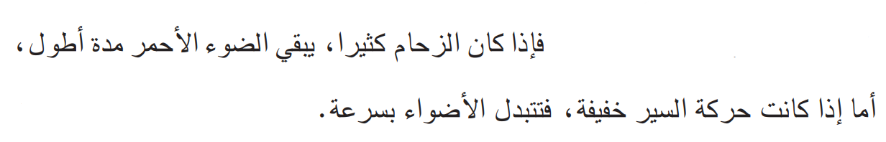
أجيبوا عن التمرين التالي في منازلكم
اختــتام الحــصة
إنتاج كتابي
تراكيب
افتتاح الحصة

Slide 64


إلى اللقاء في الحصة المقبلة.
اختــتام الحــصة
إنتاج كتابي
تراكيب
افتتاح الحصة

Slide 65

بناء على إنجازات المتعلمين خلال الممارسة المستقلة
ما تقديرك لنسبة التحكم في هدف الدرس؟
تسجل النسبة على صفحة اليوم من مذكرة الأستاذ.

Slide 66
تقويم الشق الشفهي من المراقبة المستمرة للمرحلة الثالثة
الطلاقة(LF) : الأسبوع الرابع
التحدث ((PO: الأسبوع الخامس

Slide 67
تقويم التحدث PO

Slide 68
دليل التمرير- مهارة الإنتاج الشفهي-
يتم تقويم التحدث طيلة أيام الأسبوع الخامس.
يمرر الأستاذ وضعية التحدث لعدد محدود من المتعلمين يوميا طيلة الأسبوع الخامس من المرحلة الرابعة حتى تتم تغطية جميع متعلمي القسم.
يتم فصل جهاز الحاسوب عن المسلاط استعدادا للتمرير الفردي لوضعية التحدث؛
يتم عرض وضعية التحدث الواردة ضمن الشرائح؛ يجتاز كل متعلم الوضعية المقترحة.
4. يقرأ الأستاذ(ة) الوضعية على المتعلم(ة). يتأكد من فهمه للتعليمة ثم ينصت لجوابه في حدود دقيقة، ويدون النتيجة على البطاقة الخاصة بتفريغ النتائج، بناء على معايير التحكم الواردة في شريحة التنقيط؛
5. يمنح المتعلم(ة) 30 ثانية لترتيب أفكاره قبل البدء في التحدث؛
يتم تنقيط التحدث وفق سلم تنقيط على 10.
7. يتم تسجيل النتيجة الخاصة بكل متعلم في شبكة التفريغ فور انتهاء التحدث وفق معايير التصحيح؛،
ملاحظة : إذا كان المتعلم(ة) مسترسلا في الإنتاج لا بأس من تجاوز المدة المخصصة له بقليل.

Slide 69
معايير تقويم التحدث
الكفاية | رقم الوضعية | المعايير | التنقيط
PO2 | 1 | - قدم معلومات مناسبة حول الموضوع (ذكر موقعا – حدد ميزة – ذكر شعورا ) - وظف جملا تامة ارتكب أقل 4 أخطاء | 6ن (2ن عن كل معلومة سليمة في حدود 3معلومات) 2ن 2 ن (1ن في حال ارتكب أكثر من 4 أخطاء)
المجموع |  |  | /10

Slide 70
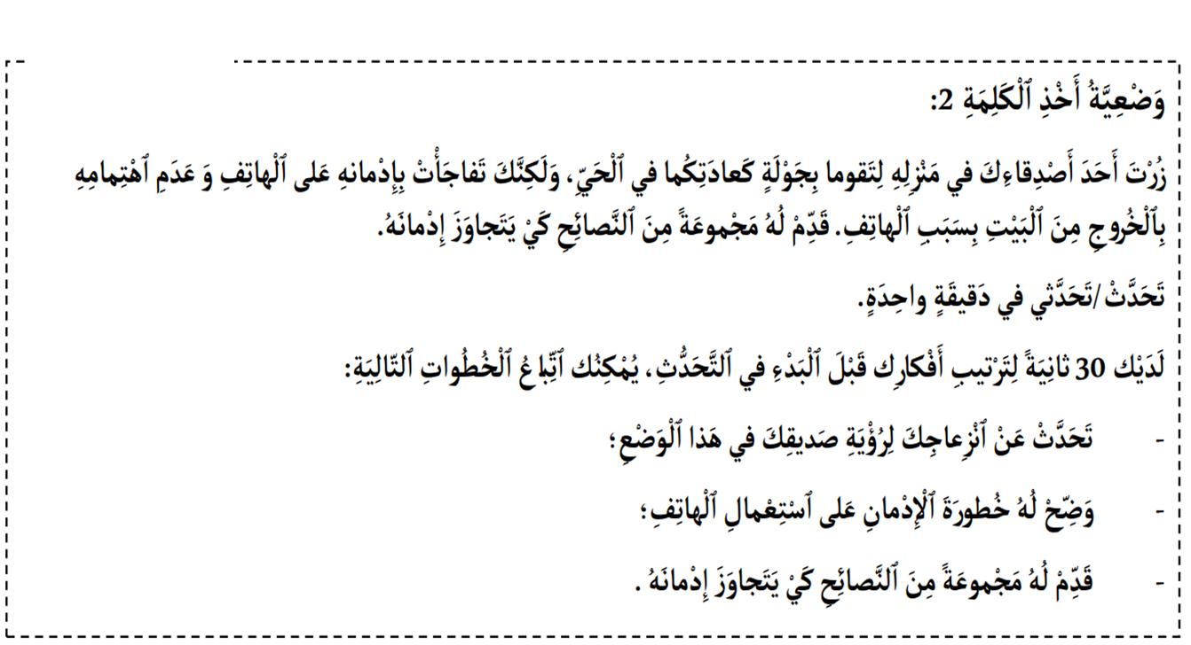
تقويم التحدث
تحدث عن الموضوع التالي المرتبط باستعمال الانترنت مستعملا جملا تامة مناسبة للوضعية.

